Slide 1

Soustava žláz s vnitřním vyměšováním
Název školy: Základní škola Karla Klíče Hostinné
Autor: Ing. Lubor Dvořák
Název: VY_32_INOVACE_05_A_15_Soustava žláz s vnitřním vyměšováním
Téma: Biologie člověka
Číslo projektu: CZ.1.07/1.4.00/21.2131

Slide 2
Autor | Ing. Lubor Dvořák
Vytvořeno dne | 27/1 2013
Odpilotováno dne | 29/1 2013 | ve třídě | VIII.B
Vzdělávací oblast | Přírodověda
Vzdělávací obor | Biologie člověka
Tematický okruh | Orgánové soustavy
Téma | Soustava žláz s vnitřním vyměšováním
Klíčová slova | Žláza, sekret, hormon, vyměšování

Slide 3
Soustava žláz s vnitřním vyměšováním
Vyměšování = sekrece
Spolu s CNS – podíl na celkovém
řízení organismu
Vytvářejí biologicky účinné látky –
hormony
- vylučovány přímo do krve

Slide 4
Hormony
Ovlivňují nebo řídí tyto funkce:
Celkový metabolismus
Hospodaření s vodou a dalšími minerály
Růst organismu
Srdeční činnost
Rozmnožování

Slide 5
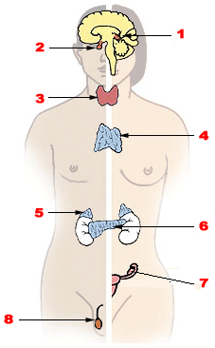

Slide 6
Jednotlivé žlázy:
Podvěsek mozkový (hypofýza)
s mezimozkem (hypotalamus – taky žláza – např.
i srdce je žláza) řídí funkci jiných žláz
Šišinka (epifýza) - bdění a spánek (také u mezimozku)
Štítná žláza – tělesný a duševní vývin + metabolismus
jód, struma (vole) – jodizovaná NaCl
Příštitná tělíska – množství Ca v krevní plazmě

Slide 7
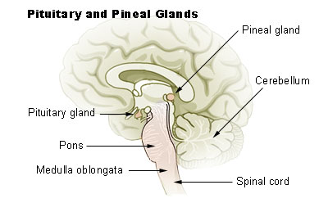

Slide 8
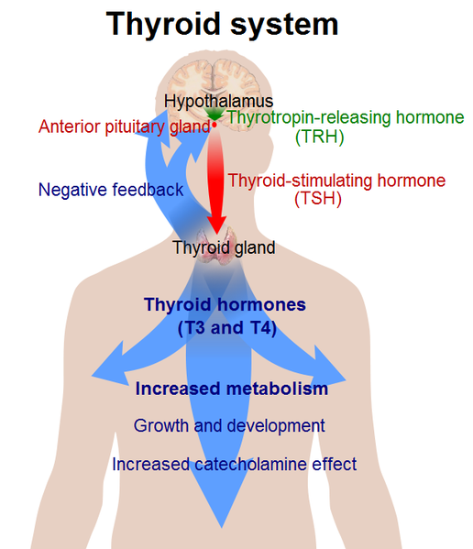

Slide 9
Nadledviny – kůra + dřeň – adrenalin + metabolismus
Slinivka břišní – (pankreatické šťávy) + Langerhansenovy ostrůvky – insulin – cukrovka – oční sítnice – poškození
Brzlík – žláza mladosti
Pohlavní žlázy:
Vaječníky - estrogeny (menstruační cyklus)
- progesteron (- žluté tělísko - těhotenství)
Varlata – testosteron
(syntetické - anabolické steroidy)

Slide 10
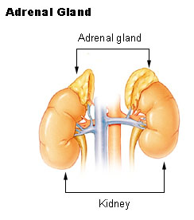

Slide 11
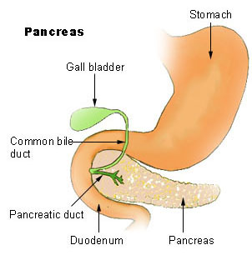

Slide 12
Zdroje:
ČERNÍK, Vladimír, Vítězslav BIČÍK a Zdeněk MARTINEC. Přírodopis: pro žáky základní školy (8. ročník) a nižší ročníky víceletých gymnázií. 1. vyd. Praha: SPN - pedagogické nakladatelství, 1998, 80 s. ISBN 80-859-3797-2.
AUTOR NEUVEDEN. http://cs.wikipedia.org/wiki/Slinivka_b%C5%99i%C5%A1n%C3%AD [online]. [cit. 27.1.2013]. Dostupný na WWW: http://cs.wikipedia.org/wiki/Soubor:Illu_pancrease.jpg
AUTOR NEUVEDEN. http://en.wikipedia.org/wiki/Adrenal_gland [online]. [cit. 27.1.2013]. Dostupný na WWW: http://en.wikipedia.org/wiki/File:Illu_adrenal_gland.jpg
AUTOR NEUVEDEN. http://de.wikipedia.org/wiki/Hormonsystem#Einteilung [online]. [cit. 27.1.2013]. Dostupný na WWW: http://commons.wikimedia.org/wiki/File:Illu_endocrine_system.png
AUTOR NEUVEDEN. http://en.wikipedia.org/wiki/Thyroid [online]. [cit. 27.1.2013]. Dostupný na WWW: http://en.wikipedia.org/wiki/File:Thyroid_system.png
AUTOR NEUVEDEN. http://cs.wikipedia.org/wiki/%C5%A0i%C5%A1inka [online]. [cit. 27.1.2013]. Dostupný na WWW: http://cs.wikipedia.org/wiki/Soubor:Illu_pituitary_pineal_glands.jpg

